Slide 1
Python 進階程式設計
張家瑋 博士
助理教授
國立臺中科技大學資訊工程系

Slide 2
Socket programming (II)

Slide 3
Outline
tcp server and client
wait for remote service
forking mixin socket server
threading mixin socket server
download webpage
simple http server

Slide 4
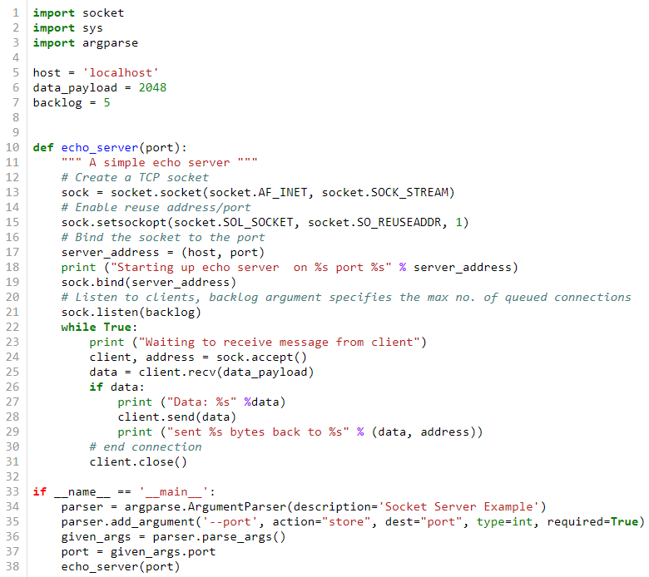
echo_server by TCP
python echo_server_TCP.py --port=<PORT>

Slide 5
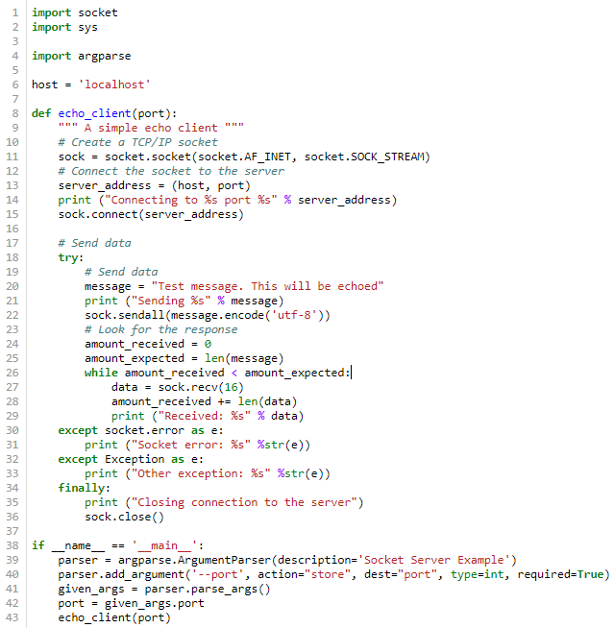
echo_client by TCP
python echo_client_TCP.py --port=<PORT>

Slide 6
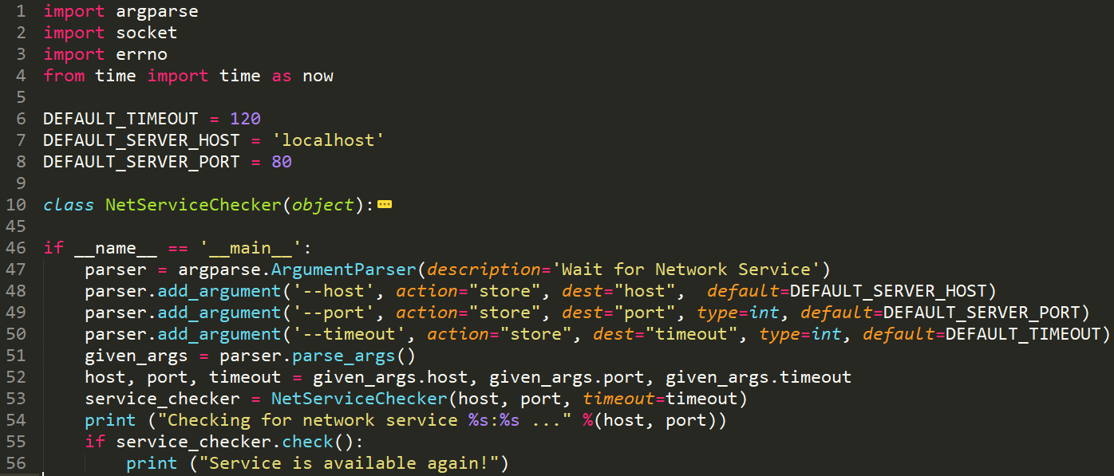
wait_for_remote_service

Slide 7
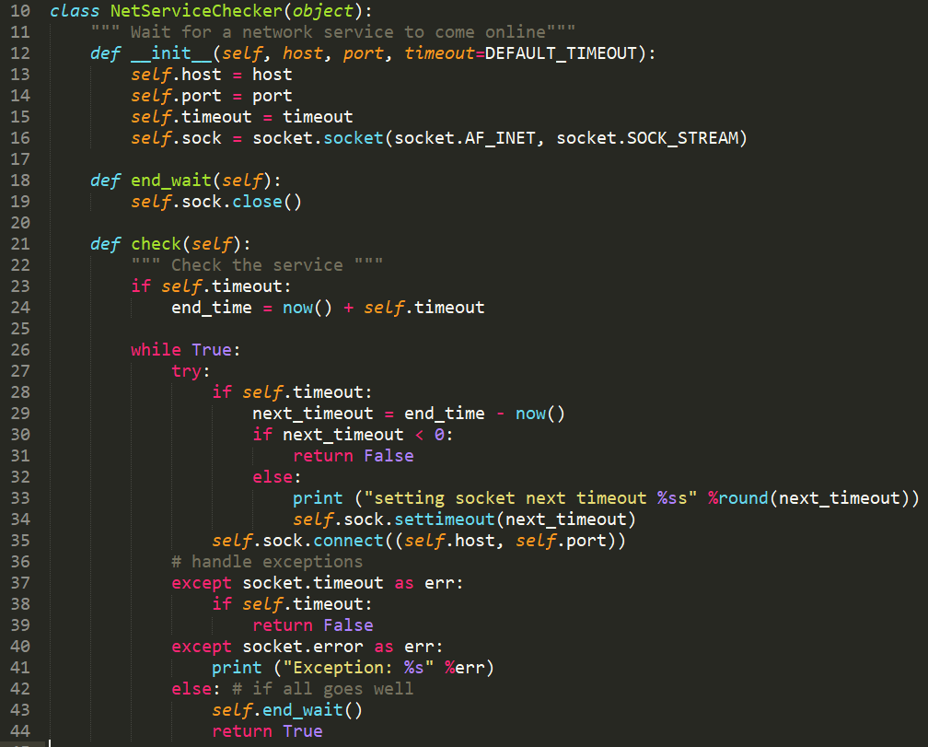
wait_for_remote_service

Slide 8
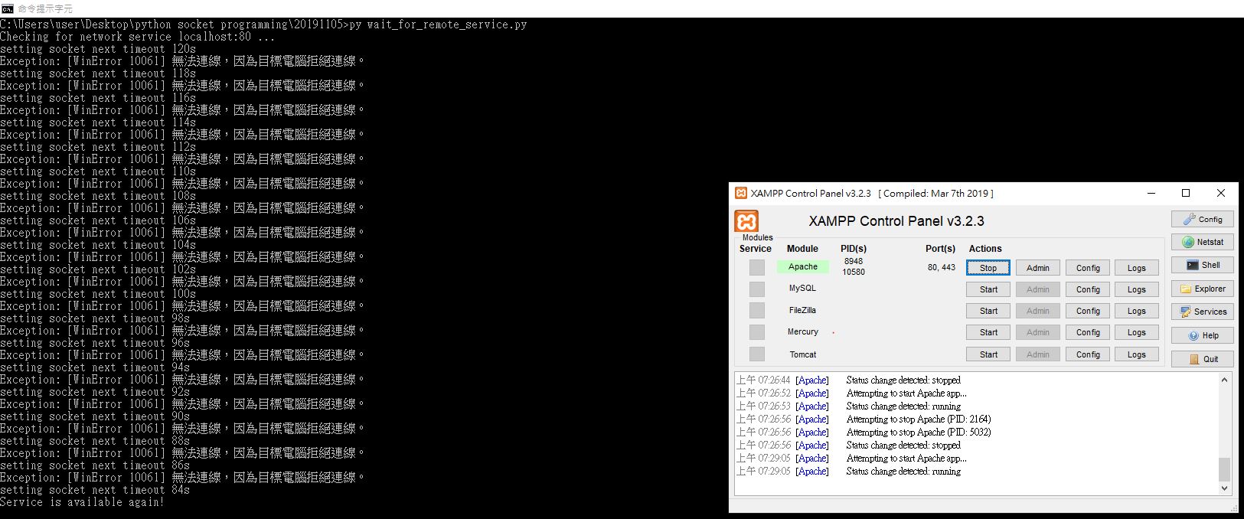
wait_for_remote_service

Slide 9
Multiplexing Socket I/O for Better Performance

Slide 10
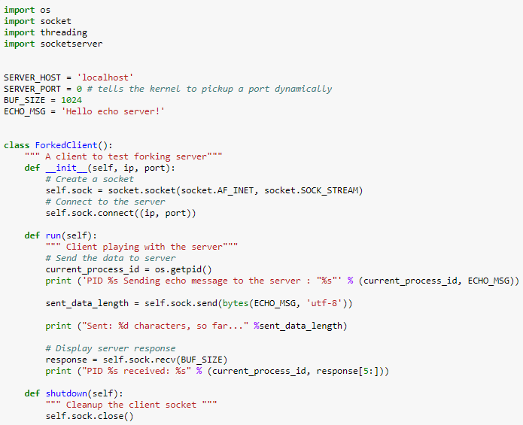
forking_mixin_socket_server

Slide 11
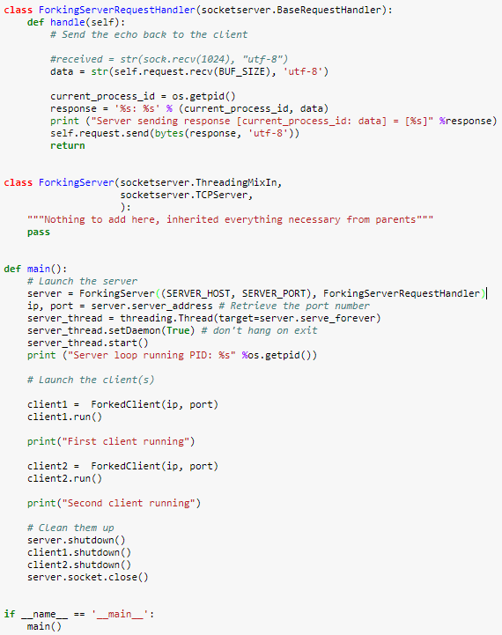
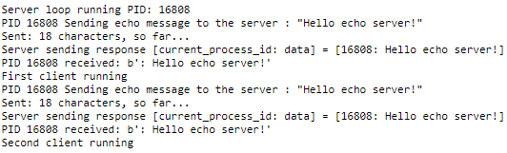
forking_mixin_socket_server

Slide 12
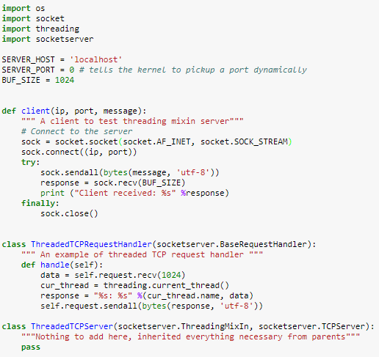
threading_mixin_socket_server

Slide 13
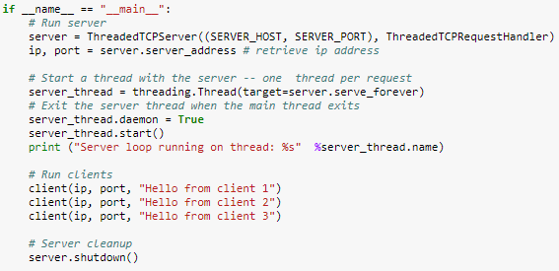

threading_mixin_socket_server

Slide 14
Thinking Time
Process v.s. Thread
What is relation between them?

Slide 15
Multi-threading vs Multi-processing
一間工廠 (Process) 擁有資源與設備但需要由員工 (Thread) 去操作才能生產產品。所以要做出一件成品，工廠內至少要有一位員工在做事。以電腦分時運作架構來看，不同的行程就像是不同的工廠，而執行緒則像是一位派遣員工一樣由作業系統負責調度他在什麼時間該去那家工廠上班。
如果電腦擁有多個處理核心，即代表系統可以同時調用的員工數目增加，所謂人多好辦事，如此一來系統在為執行緒安排工作時就有兩種策略：
第一種策略是在同一時間內為各家工廠都分配一個員工去作事，這種方式稱作多行程 (Multi-processing) 平行執行。跟單一行程處理比起來，其優點在於可以在相同的時間內完成較多的工作。
另一種策略是在同一時間內把所有員工都派到同一家工廠去工作，此法稱做多執行緒 (Multi-threading) 平行執行。相較於單一執行緒處理方式，它有機會讓相同的工作在比較短的時間內完成。

Slide 16
Multi-processing (多行程)
指多個 Process 在執行，彼此有各自的資料空間，若有資料需要共用，必須採用特別的方法來傳遞 (視 OS 而定)。
由於每個 Process 都需要一些資源來工作，所以 Multi-process 會比 Multi-thread 更消耗資源 (Google Chrome 採用這種設計，因此會消耗不少記憶體)。

Slide 17
Multi-threading (多執行緒)
指一個 Process 裡有多個執行緒在執行，彼此共用相同的資料空間。
多執行緒工作的其中一項特點就是隸屬在同一行程下的所有執行緒會分享該行程的所有資源，此外各執行緒彼此間也可以擁有自己私有的資源而不與其它同一行程內的執行緒共用。
這就像是工廠內的公共設備是所有員工可以自由使用一樣，但每個員工也都會有自己的工作空間與置物櫃可以擺放自己私人的物品，其他員工不能隨意侵犯他人的私有領域。

Slide 18
Multi-threading vs Multi-processing
擁有多處理核心的電腦系統可以同時平行處理多項行程或將單一行程平行處理。
一個行程被執行時至少要有一個執行緒，但也可同時擁有多個執行緒來進行處理。
行程間的資源是彼此獨立不共用的，但是在同一行程下的所有執行緒分享該行程的所有資源。
同一行程下的執行緒之間也能夠擁有彼此獨立的資源。

Slide 19
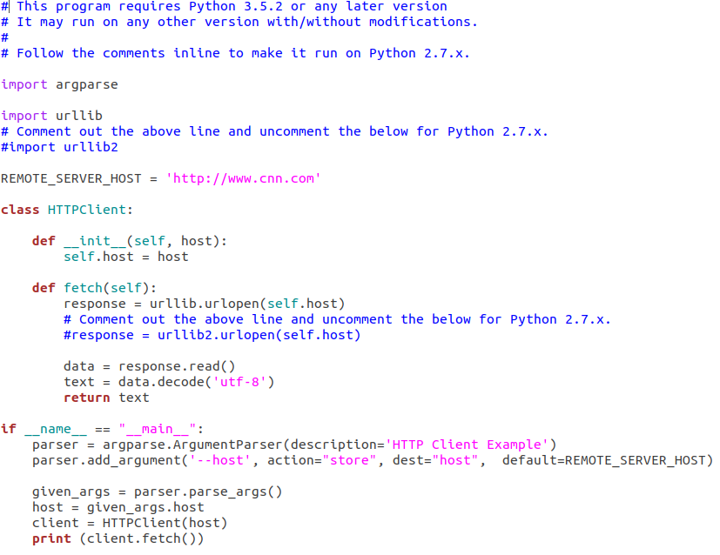
Download Webpage

Slide 20
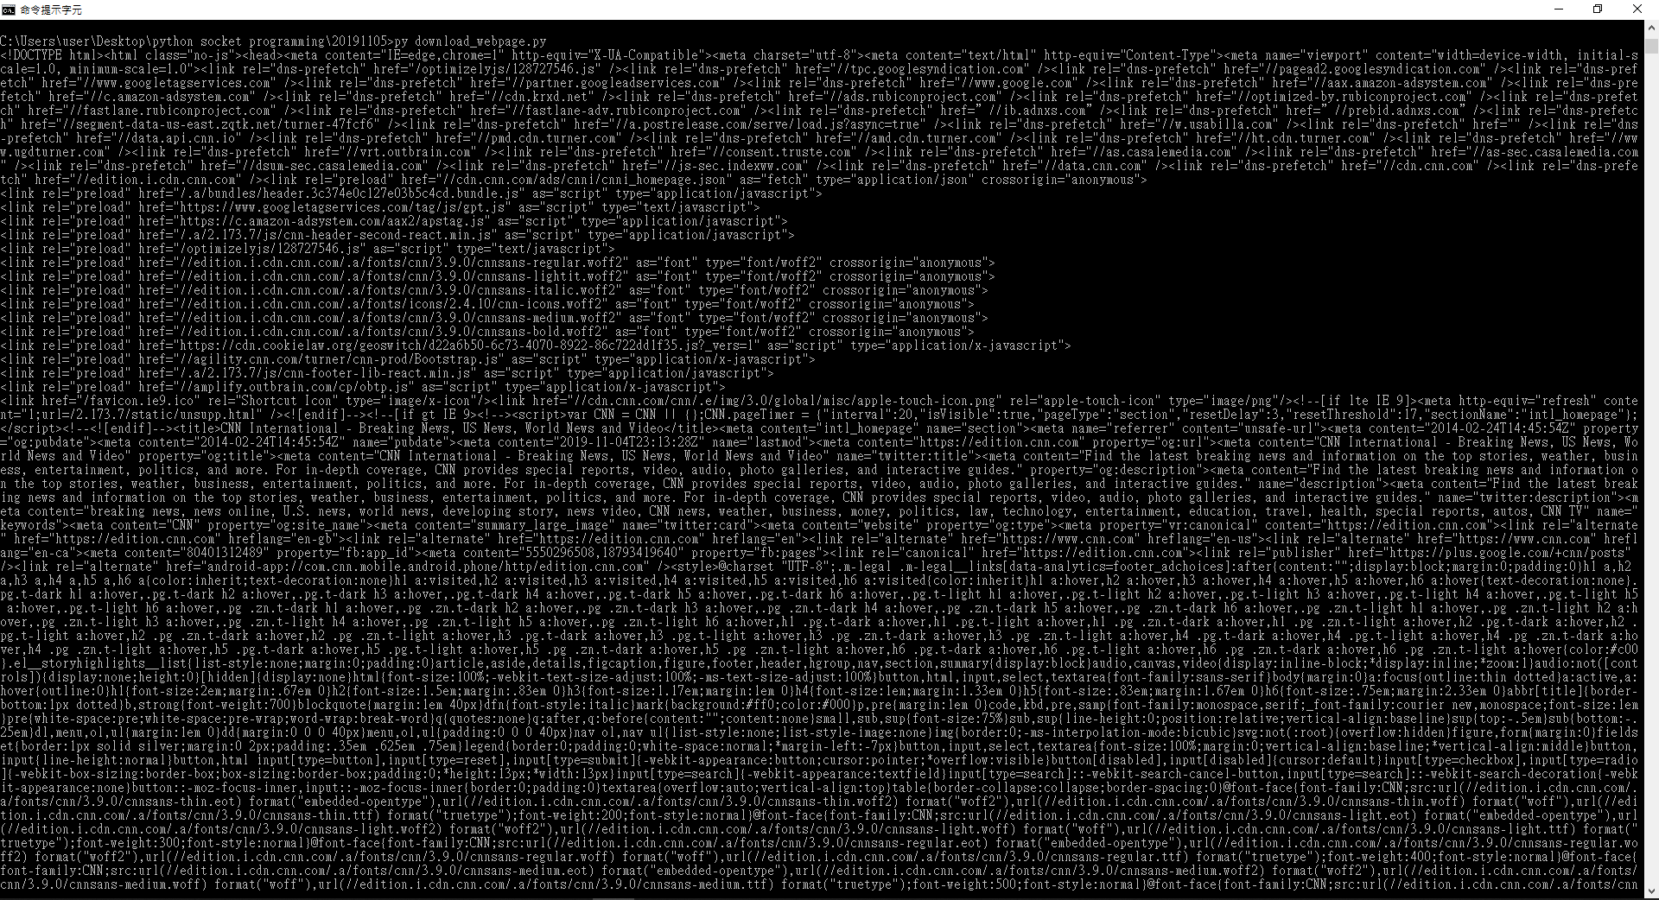
Download Webpage

Slide 21
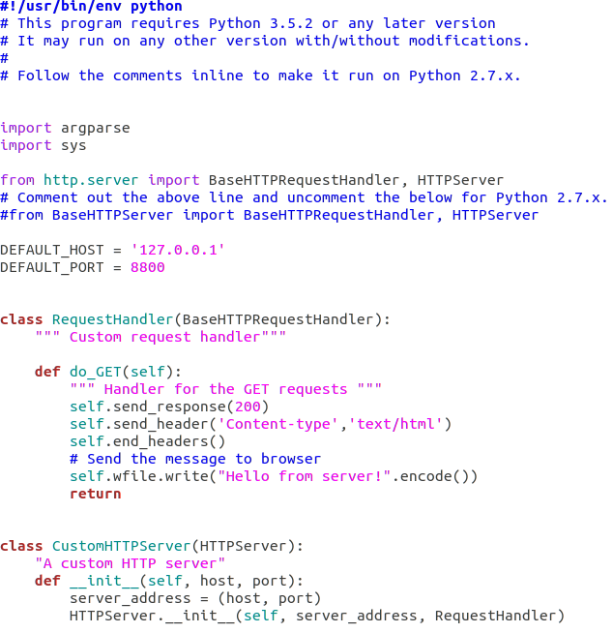
simple_http_server

Slide 22
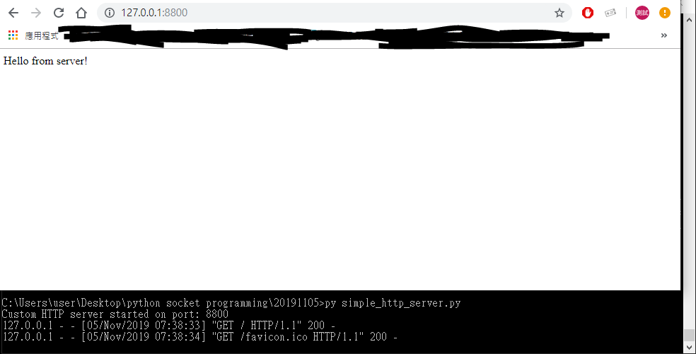
simple_http_server

Slide 23
延伸閱讀
Socket Programming in Python (Guide)
https://realpython.com/python-sockets/#socket-api-overview
Python 网络编程
http://www.runoob.com/python/python-socket.html

Slide 24
Thanks
Resource is available by https://jiaweichang.github.io/biography/

